Slide 1
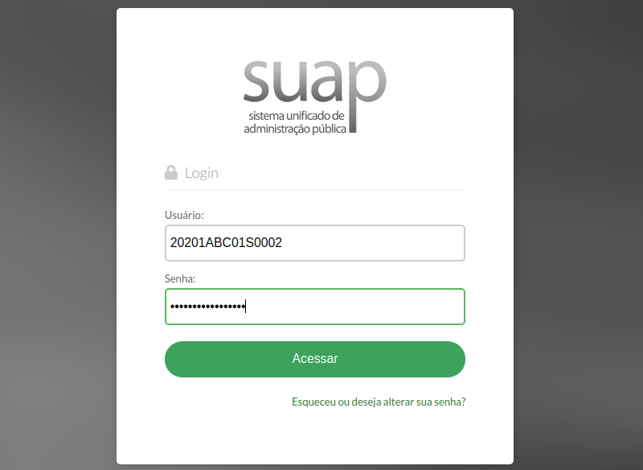
Reserva de salas via SUAP

Slide 2
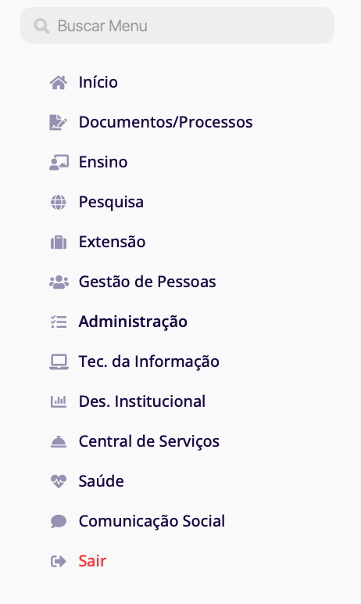
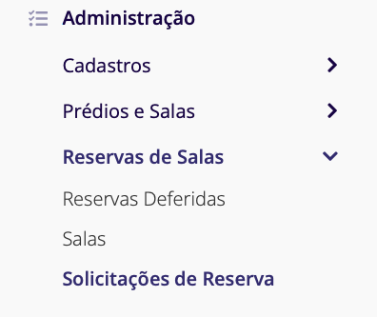
Menu principal do SUAP
Clicar em Administração
1
2

Slide 3
3

Slide 4
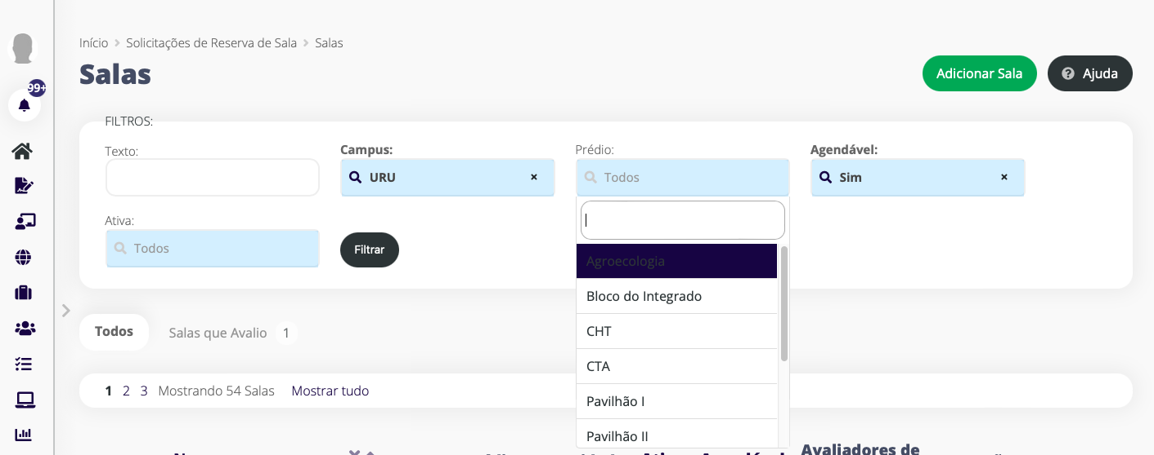
4
Escolher o espaço
5
Filtrar

Slide 5
6
7
Escolher o espaço
Clicar no espaço escolhido

Slide 6
Preenche as informações obrigatórias(As que tem o asterisco)
Colocar interessados(opcional)
Anexar documentos(opcional)
Salvar
8

